Slide 1
Sumeristi

Slide 2
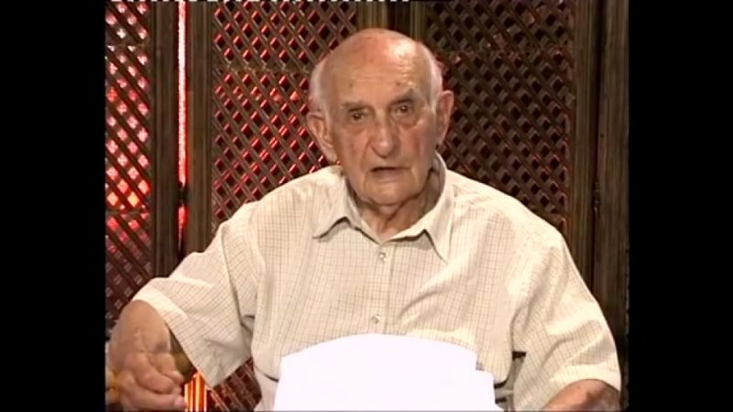
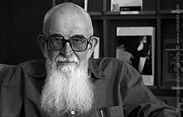
Ferenc Badiny Jós
1909 - 2007
Vydal v Argentíne knihu „Sumerský zázrak“
Teória o spoločnom pôvode Maďarov a Sumerov
Géza Komoróczy
Kruh maďarsko-sumerských vzťahov

Slide 3
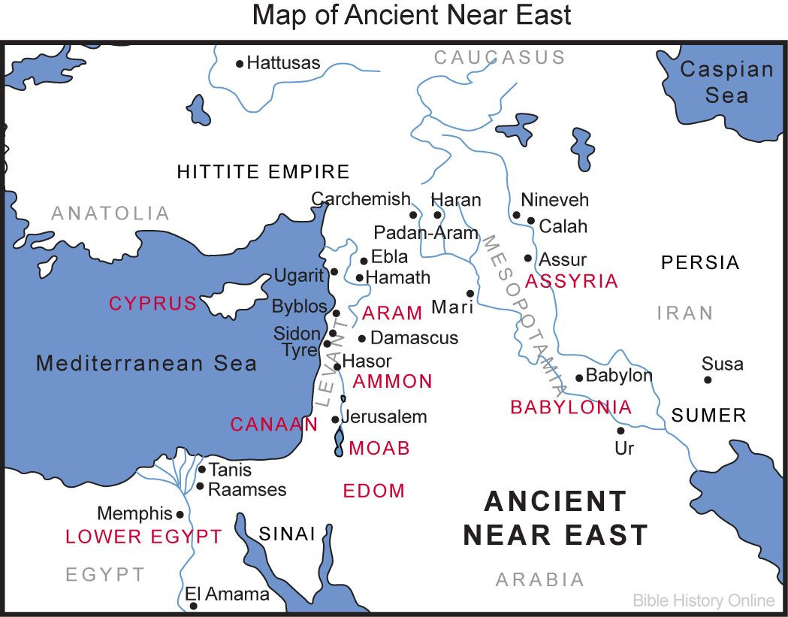

Slide 4
Andráš Zakara
Current Anthropology (1969)
Gerald Clausen: „Cesta zo Sumeru cez Malú Áziu do Európy možno existovala ako obchodná komunikácia, ale žiadne národy sa po nej nepresúvali. Neexistuje pre to jediný jazykový dôvod.“

Slide 5
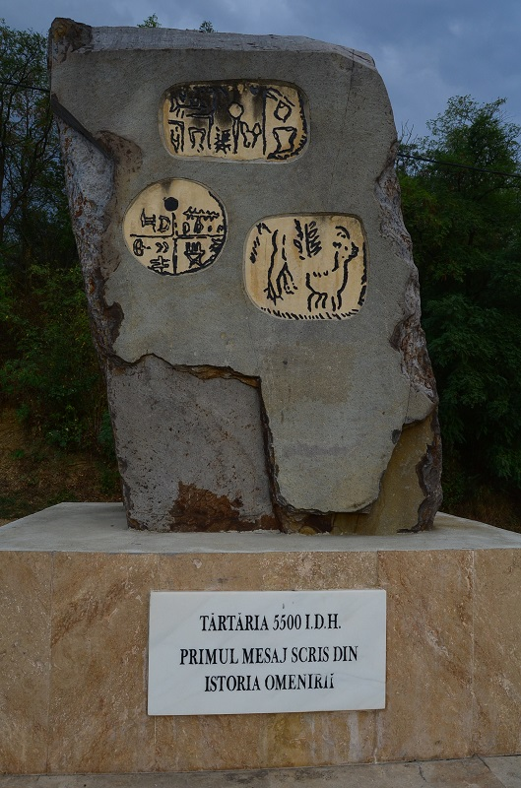
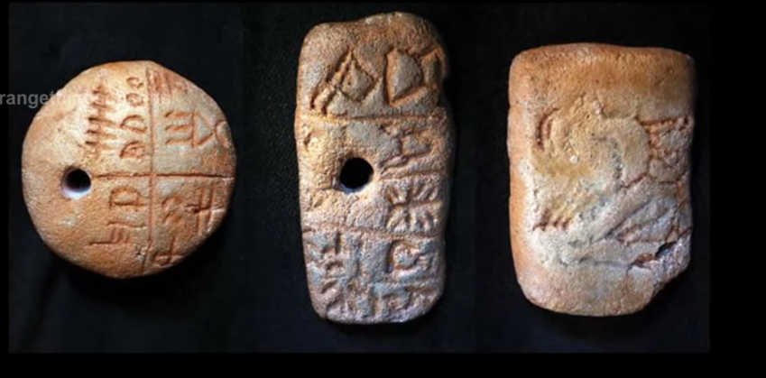
Tărtăria
Nicola Vlassa
Kultúra Vinča
Adam Falkenstein

Slide 6
István Szocz
sumerčina ako univerzálny prajazyk
mala byť prítomná ešte v kláštore v Tihane (11. stor.)
Argumentácia: Ententýky – antanténuš – ténuš - Tammuz

Slide 7
István Szocz
„Sumeri tiahli po rozpade svojho štátu v Mezopotámii od brehov Čierneho mora až po Transylvániu. Krajina im musela pripadať divná, nebolo v nej len pár pahorkov v piesočnatej stepi. Ale aj tu našli miesta pre rozvinutie svojich kultov Slnka a plodnosti. Zastavili sa určite na Dunaji, v blízkosti Železných brán.“

Slide 8
Ferenc Badiny Jós na konferencii v Paríži (1973)
Teória Subarejcov
MACH-GAR
Colman Gabriel Gostonhy: Porovnávacia gramatika a etymologický slovník (1975)

Slide 9
Ferenc Badiny Jós
„Jazyk nejstarší kultury lidstva, je svou gramatikou a slovníkem shodný s jazykem maďarským. Tento epochální objev jsme ovšem neučinili jako první. Skromně přiznáváme, že jenom dále rozvíjíme myšlenku velkých učenců minulosti – lorda Henryho Rawlinsona (1853), Francouze Julese Opperta (1869) a lorda Archibalda Sayce (1870) ... Když lord Rawlinson objevil nápisy na behistúnské skále, okopíroval je s nasazením vlastního života a začal s luštěním. Jeho asistent byl Maďar, benediktinský páter Jacint Ronai, jenž s pomocí maďarštiny přivedl Rawlinsona ke správnému rozluštění ... Přirozeně, lord Rawlinson ihned pochopil, že se má obrátit do Budapešti, na maďarskou akademii věd s nadějí, že se Akademie ujme úkolu rozluštit klínové písmo. Ale lord Rawlinson a jeho kolegové přehlédli politickou situaci Maďarska v roce 1853...“

